Slide 1
Россия как часть мирового бункерного рынка. Общие тенденции после 2020 года
Дмитрий Терентьев
Менеджер по развитию бизнеса
Argus Media
29 июня 2017 г.
Санкт-Петербург
Copyright © 2017 Argus Media group. All rights reserved

Slide 2
Содержание
Бункерный рынок после 2020 г.
Ситуация на региональных рынках:
2.1 США
2.2 Латинская Америка
2.3 Европа
2.4 Азия
2.5 Россия
3. Прогнозы и выводы
Copyright © 2017 Argus Media group. All rights reserved

Slide 3
IMO установила максимальный уровень содержания серы в судовом топливе в 0,5% с 2020 года для всего мира
Ограничения по содержанию серы,%
Мир
Copyright © 2017 Argus Media group. All rights reserved.

Slide 4
Зоны контроля по содержанию серы в судовом топливе
Регион | Текущие | В будущем | Дата ввода
Глобально – международные воды | 3.5% | 0.5% | Jan 1, 2020
ECAs – воды США и Канады, Северного и Балтийского морей | 0.1% | - | действующий
Внутренние водные пути ЕС и нахождение у причалов более 2 часов | 0.1% | - | действующий
Черное, Средиземное море и восточная сторона Атлантического океана (за исключением ECA) | 3.5% | 0.5% | Jan 1, 2020
Китай – причал Гонконга [Морские суда] | 0.5% | - | действующий
Китай –причалы Наньтун, Нинбо, Шанхай, Чуаньшань, Сучжоу | 0.5% | - | действующий
Китай – причалы основных портов в заливе Бохайва́нь, рек Янцзы и Чжуцзян | 3.5% | 0.5% | действующий
Китай – причалы всех портов в заливе Бохайва́нь, рек Янцзы и Чжуцзян | 3.5% | 0.5% | Jan 1, 2018
Китай – 12 миль от побережья в заливе Бохайва́нь, рек Янцзы и Чжуцзян | 3.5% | 0.5% | Jan 1, 2019
Углекислый газ, морской регламент на CO2? | Отсутствие планов или 2023?

Slide 5
Рынок бункерного топлива занимает существенную долю в структуре потребления мазута
Млн т/год
Прогноз спроса на мазут
Спрос на мазут в 2020 г
Прочие
Генерация
32%
Бункерный
рынок 47%
Промышленность
20%
Copyright © 2017 Argus Media group. All rights reserved.

Slide 6
Решения проблемы ограничений по содержанию серы в бункерном топливе
Переход на использование MGO
Переход на использование гибридного топлива с содержанием серы 0,5%
Переход на использование СПГ/метанола
Использование скрубберов
Часть потребителей будут использовать топливо, не соответствующее требованиям

Slide 7
Инвестиции в нефтепереработку–часть решения проблемы
Объем мировых инвестиций во вторичные процессы переработки
гидрокрекинг
каткрекинг
коксование
–Argus Consulting

Slide 8
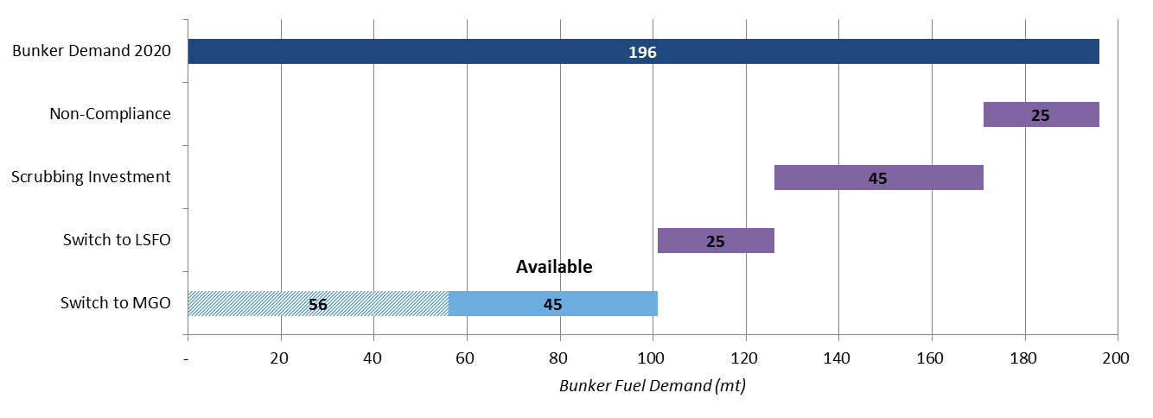
Прогноз мирового потребления мазута для бункеровки в 2020 г
Потребление мазута сократится в 2 раза
Около 100 млн т мазута останется на рынке
Еще 100 млн т должно быть замещено дизельными фракциями
Согласно нашим расчетам из необходимых 100 млн т будет производится только 45 млн т
Спрос на мазут
Нарушители
Скрубберы
Гибридное топливо
MGO

Slide 9
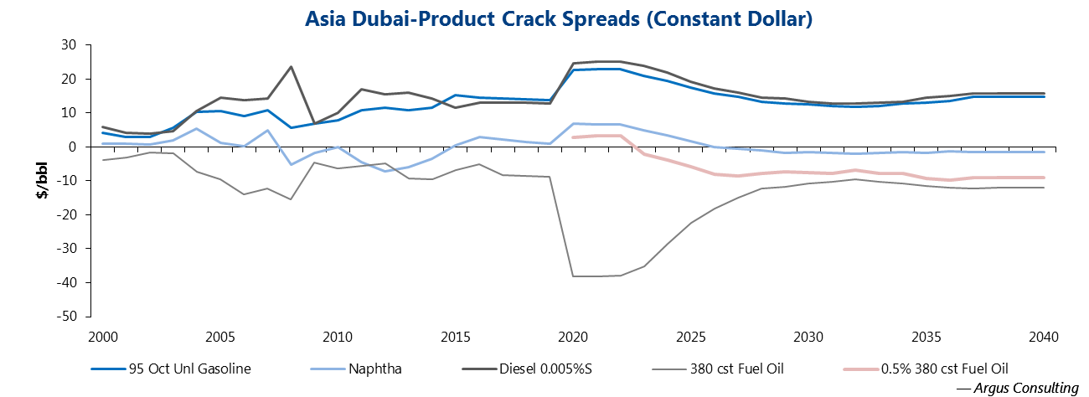
Ценовой эффект: дизельное топливо дорожает, мазут дешевеет
Дифференциалы между ценами на нефтепродукты*
Phase 1
Phase 2
Phase 3
Глобальное ограничение по содержанию серы нарушит привычное ценообразование
Интерес к установке скрубберов резко вырастет
Рынок сбалансируется после переоборудования флота скрубберами
*Крэк-спрэды для нефтепродуктов на рынке Сингапура, произведенных из нефти добытой в Персидском заливе

Slide 10
США
Notes:
But before all this, since Argus is a price reporting agency, I’ll take 2 minutes of your time to talk to you about our marine fuel methodology and bunker price indexations.

Slide 11
США: Продажи бункерного топлива (2013-2015), млн т
В 2015 году общий объем продаж (Мазут и MGO) увеличился на 4% до 19,5 млн т
Источник: EIA
Lower Atlantic includes Florida, Georgia, North Carolina, South Carolina and Virginia
West coast excludes Alaska and Hawaii

Slide 12
США: Избавление от излишков мазута
Мощности установок гидрокрекинга,
млн барр./сут
Notes:
As you can see in the two charts the US coking and hydrocracking processing (shown in blue) have increased, but their utilization rates (shown in green) are below 82%
When prices of residual fuel oil drop in 2020, we will probably see more straight run fuel oil imports into the Gulf coast and coker utilization rates could increase.
Processing more SRFO, however, doesn’t solve the problem of what to do with the cracked fuel oil.
Cheaper cracked fuel oil also spur buying interest for inland power generation. But power generation demand depends on the cost of emissions utilities have to pay.
In the US, because of emission restrictions, it is highly unlikely that utilities and industrial users will return to burning resid. But globally there might be more demand from utilities in the Middle East and Asia-Pacific.
Analysts are of the opinion that cokers are the most cost effective way for refiners to weather the losses from the marine regulations and the sharp drop in fuel oil demand. But the issue for simple refiners is securing the investment capital for cokers.
Topping refineries are the simplest configured refineries. They have higher output of resid and might end up on the chopping block. Hydro-skimming refineries might also be unprofitable. Globally simple refineries losses will force them to shut down, trimming down excess refining capacity.
There is no new coking and hydrocracking capacity coming online in the US …
Source: https://direct.argusmedia.com/newsandanalysis/article/1336763?keywords=Miami%2C%20fuel%20oil%20conference%2C%20IMO

Slide 13
США: Легкое сырье для переработки

Slide 14
Латинская Америка

Slide 15
Бункерный рынок Латинской Америки: Цены на мазут, объем годовых продаж
Средняя цена продаж IFO за 2016 год, $/т
Source: Argus marine fuel assessments
Notes:
Оценка продаж тяжелого мазута объем/цена
Панама и Бразилия основные продавцы в регионе имеющие часто наиболее низкие цены.
Эквадор с 2016 года и начале этого испытывал хроническую нехватку бункера. Хотя цены в Эквадоре были дешевле по сравнению с другими Тихоокеанскими странами, такими, как Перу и Чили, долгий период регион был без продукта и бункерного топлива в 2016 и начале 2017. PetroEcuador’s la Libertad - НПЗ поставляющий мазут для нужд бункеровки был частично закрыт из-за пожара в прошлом году.
Пока мы не оцениваем рынок Мексики, но планируем в этом году, ожидается что скоро уровень цен станет рыночным, когда завершится процесс государственного дерегулирования.
Это может повысить конкуренцию среди поставщиков топлива и повысить привлекательность Мексики, Атлантической и Тихоокеанской ее сторон. Безудержно волотильным останется лишь курс Мексиканского песо в нынешней политике США.

Slide 16
Неоднородный рынок Латинской Америки
Страна | Содержание серы в мазуте IFO (%)
Панама | Нет производства. Содержание серы варьируется в зависимости от импорта
Колумбия | 1.2-1.5
Венесуэла | 2-2.1
Мексика | 3.4
Эквадор | 1.5-1.8
Чили | 1-1.15
Перу | 1.32
Бразилия | 0.6-0.8
Аргентина | 0.2-0.3
Уругвай | 1.5
Notes:
- В таблице перечислено типичное содержание серы в мазуте в Лат.Америке.
Brazil and Argentina process low-sulphur crude, their bunkers are automatically low-sulphur. Эти две страны без усилий соответствуют правилам морской организации.
Поэтому с 2020 г мы увидим как спрос на бункерное топливо в этих странах набирает обороты.
All the countries in this table are short distillates. Испытывают дефицит дистиллятов. Цены на топливо в остальной Латинской Америке рванут вверх после того как поставщики начнут искать дистилляты для бленда остаточного топлива.

Slide 17
Европа

Slide 18
Объем продаж мазута и MGO в порту Роттердам (тыс. т)
мазут

Slide 19
Динамика цен на бункерное топливо в СЗЕ

Slide 20
Прогноз развития нефтепереработки в Европе

Slide 21
Азия

Slide 22
Продажи бункерного топлива в Сингапуре выросли до 48,6 млн т с 45,2 млн т в 2015 г.
Источник: Maritime and Port Authority of Singapore

Slide 23
Рост спроса на MGO c содержанием серы до 0,1%
MGO 0,
12015
MGO 0,1% 2016
MGO 0,1% 2015
MGO 2016
Источник: Maritime and Port Authority of Singapore

Slide 24
Динамика цен на бункерное топливо в Сингапуре

Slide 25
Россия

Slide 26
Потребление бункерного мазута 2013-2016 гг., млн т
Объем реализации бункерного мазута иностранным судовладельцам в последние годы заметно сократился

Slide 27
Динамика цен на мазут Сингапур, Америка и Приморский край, $/t

Slide 28
Параметры налогового маневра

Slide 29
Выпуск топочного мазута продолжит снижаться
Год | млн т
2012 | 74,4
2013 | 76,9
2014 | 78,2
2015 | 71,1
2016 | 56,9
2017 | 49
2019 | 46,5
2020 | 42
По данным Минэнерго. Прогноз Argus

Slide 30
РФ: НПЗ выпускающие прямогонный мазут
Афипский – 2,6 млн
Новошахтинский – 0,48 млн т
Ильский – 1,24 млн т
Славинский – 1 млн т
Туапсинский – 3,27 млн т
Новокуйбышевский – 1,7 млн т
Яйский – 1,1 млн т
Киришский (2016 г соотношение 30/70. Выход крекингового 2,16 млн т, прямогонного – 5,13 млн т и 0,4 млн т не товарного. На 2017 год прогноз 35% крекингового и 65% прямогонного)
Всего в 2016– 16,5 млн т

Slide 31
Модернизация российских НПЗ
Завод | Установка | год ввода | мощность тыс. т | Тип модернизации
Афипский НПЗ | Висбрекинг Гидрокрекинг | 2018 2019 | 800 2500 | Новая установка
Антипинский НПЗ | Гидрокрекинг | 2019 | 2700 | Новая установка
Ачинский НПЗ | Гидрокрекинг Коксование | 2017 | 2000 1000 | Новая установка
Ильский | Гидрокрекинг | 2019 | 900 | Новая установка
Газпром нефтехим Салават | Каталитический крекинг | 2018 | 1100 | Новая установка
Комсомольский НПЗ | Гидрокрекинг | 2018 | 2000 | Новая установка
Московский НПЗ | Каталитический крекинг Коксование | 2018 после 2020 | Кат. крекинг 2400 | Кат. крекинг - модернизация с увеличением мощности
Новокуйбышевский НПЗ | Гидрокрекинг | 2018 | 2000 | Новая установка
Омский НПЗ | Коксование Гидрокрекинг | 2018 2019 | 1400 2000 | Новая установка
Орскнефтеоргсинтез | Гидрокрекинг | 2018 | 1575 | Новая установка
Сызранский НПЗ | Каталитический крекинг | 2017 | 1150 | Новая установка
ТАИФ-НК | Гидрокрекинг | 2017 | 4000 | Новая установка
Туапсинский НПЗ | Гидрокрекинг | 2020 | 4000 | Новая установка
Уфимский НПЗ | Коксование | 2020 | 2000 | Новая установка
Copyright © 2017 Argus Media Ltd. All rights reserved.

Slide 32
Тенденции российского рынка
Экспорт нефти в 2016 увеличился на 4,7%, а первичная переработка нефти на российских НПЗ сократилась на 1,2%. В 2017, рост экспорта российской нефти сохранится, несмотря на сокращение объема добычи.
Выпуск мазута снизился и продолжит снижение в будущем за счет модернизации НПЗ и уменьшение загрузки заводов. Средняя по стране глубина переработки нефти в 2016 г достигла 79% вместо запланированных 75%. В 2020 г этот показатель достигнет 85%. Доля мазута снизится c 30% до 20%. Доля дистиллятов вырастет с 36% до 42%
Потребление на внутреннем рынке сократилось.
Экспорт мазута уменьшился из-за сокращения производства. Тенденция сохранится и в 2017. Основный рынок сбыта мазута – АТР, несмотря на сокращение поставок в Китай. Экспорт в США растет.

Slide 33
Выводы
2020 г. судовладельцы будут пытаться уклониться от выполнения экологических требований
На рынке США образуется нехватка дистиллятов
Спрос на низкосернистую нефть вырастет
Спрос на скрубберы вырастет
Бразилия и Аргентина справятся с новыми правилами, для остальных стран региона ситуация будет сложной
Судоходные компании окажутся под ударом из-за роста цен на топливо
Бункеровка альтернативными видами топлива пока развивается медленно
Российские нефтепереработчики успеют нарастить выпуск дистиллятов и существенно сократить производство мазута

Slide 34
Дмитрий Терентьев
Менеджер по развитию бизнеса
Email:
Телефон:
Город:
Сайт:
dmitry.terentiev@argusmedia.com
+7 (495) 933-75-71, доб. 425
Москва
www.argus.ru, www.argusmedia.com

